Slide 1
Het geloof
Christus en de christen

Slide 2

Opening
Zingen
Ps. 45:1
Bidden
Bijbellezen
Lukas 4:14-30

Slide 3

Bijbelstudie
Bespreek de vragen bij de Bijbelstudie op
blz. 65

Slide 4
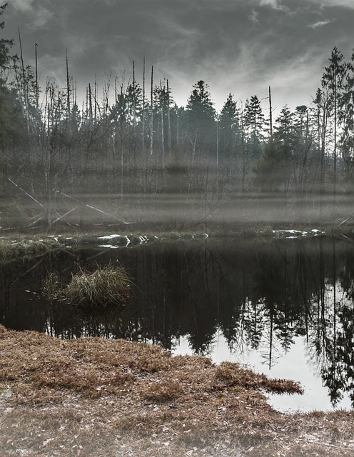
Binnenkomer

Slide 5
Doelen
Ik weet wat de namen Jezus en Christus betekenen.
Ik besef dat ik Christus moet kennen om zalig te worden.
Ik kan uitleggen waarom ik Jezus Christus nodig heb of wat ik in Jezus ontvangen heb.

Slide 6
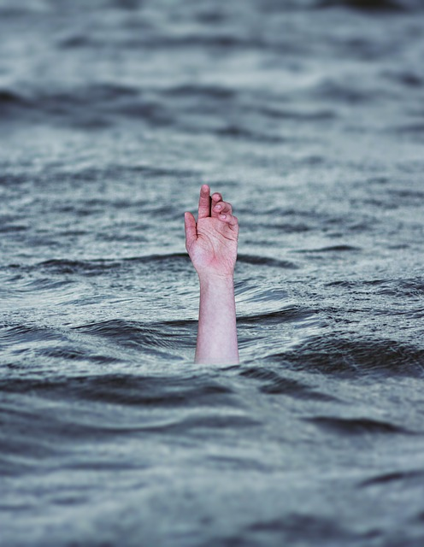
Jezus
Lees het stukje op blz. 66
Wat betekent de naam ‘Jezus’?
Waarom krijgt de Heere Jezus de naam ‘Jezus’?
Uitleg
Notes:
Foto: Iemand die verdrinkt heeft een redder nodig

Slide 7
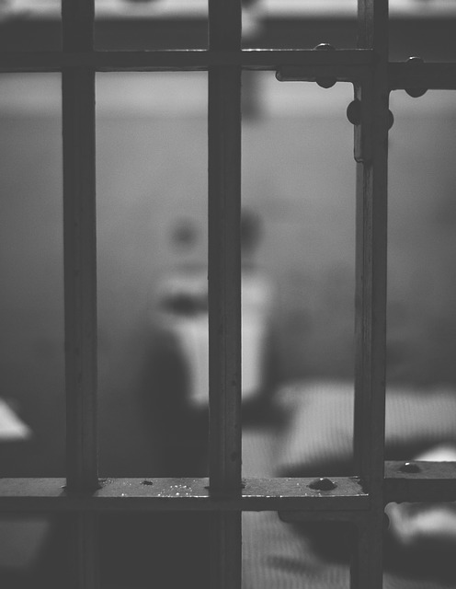
Zaligmaker
Uitleg
Lees het stukje op blz. 66
Waar wil de Heere Jezus jou van verlossen?
Notes:
Afbeelding: gevangenis

Slide 8
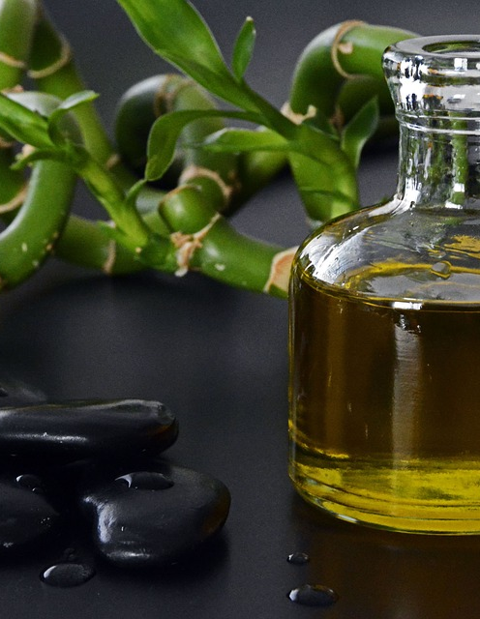
Christus
Uitleg
Lees het stukje op blz. 66
Wat betekent ‘Christus’?
Hoe is de Heere Jezus gezalfd?
Notes:
Foto: Olijfolie. Een profeet, priester of koning werd met olie gezalfd

Slide 9
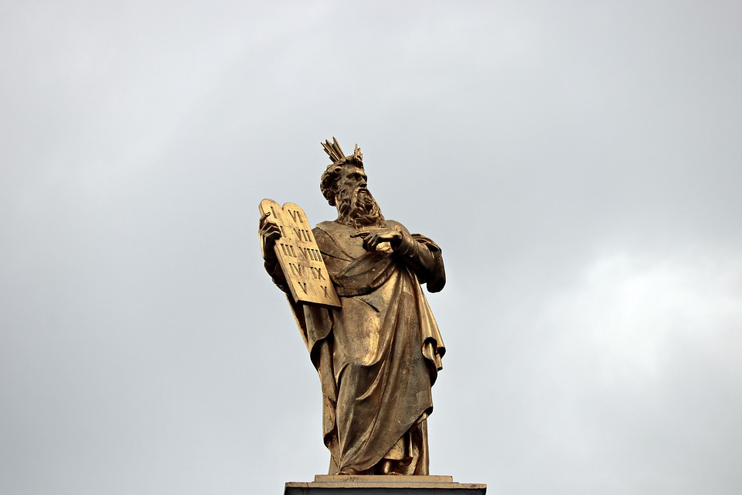
Profeet
Lees het stukje op blz. 66
Wat is een profeet?
Op welke manier is de Heere Jezus een profeet?
Uitleg
Notes:
Foto: De profeet Mozes.

Slide 10
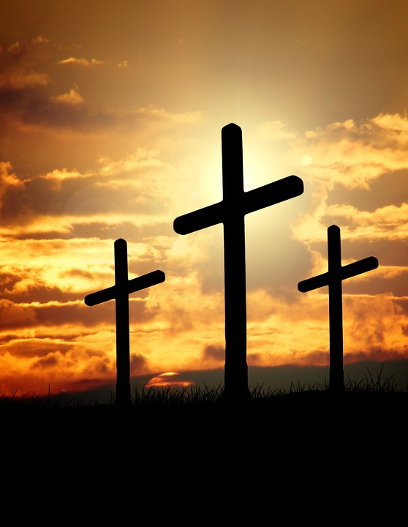
Priester
Verlossing
Lees het stukje op blz. 67
Wat is de taak van een priester?
Op welke manier is de Heere Jezus een priester?
Uitleg
Ellende
Dankbaarheid
Notes:
Foto: Aan het kruis heeft Christus als priester Zichzelf geofferd

Slide 11
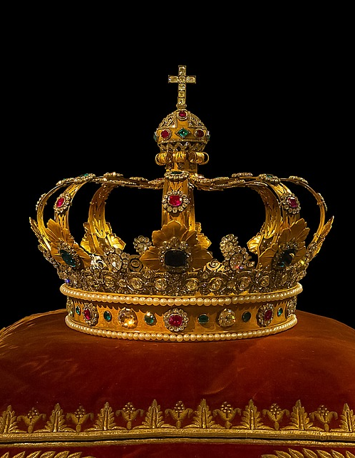
Koning
Verlossing
Lees het stukje op blz. 67
Wat is de taak van een koning?
Op welke manier is de Heere Jezus een koning?
Uitleg
Ellende
Dankbaarheid

Slide 12
Verwerkingsvragen
Bespreek de verwerkingsvragen op blz. 68

Slide 13
Samenvatting
De Naam Jezus leert ons dat God redt door Jezus.
Uit de Naam Zaligmaker leren wij dat wij gered moeten én kunnen worden.
Jezus is door God de Vader met de Heilige Geest gezalfd om zondaren te verlossen.
Christus is de hoogste Profeet, Zijn onderwijs kunnen wij niet missen.
Als enige Hogepriester betaalt Jezus voor de zondeschuld.
Christus als eeuwige Koning regeert door Zijn Woord en Zijn Geest.

Slide 14

Huiswerk volgende keer

Slide 15
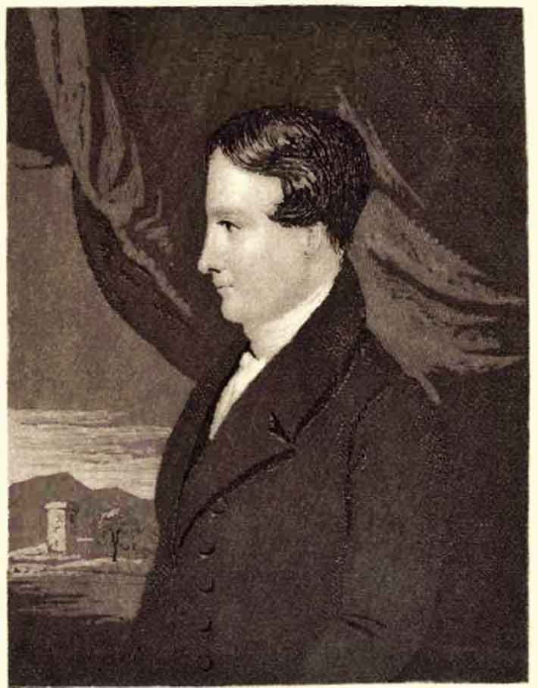
Binnenkomer
Lees het ‘Wachtwoord der hervormers’ voor van ds. R. Murray MacCheyne
Wanneer reis je volgens dit gedicht veilig naar het Vaderlijk Huis?
Wanneer reis jij veilig naar het Vaderlijk huis?
Reis je nu veilig naar het Vaderlijk Huis?
Notes:
Lees het ‘Wachtwoord der hervormers’ voor van ds. R. Murray MacCheyne:
Eens was ik een vreemdeling voor God en mijn hart;
Ik gevoelde geen schuld en ik kende geen smart.
Ik vroeg niet:,,Mijn ziele door ziet gij uw lot?
Hoe zult gij rechtvaardig verschijnen voor God?"
Al sprak daar een stem uit de Heilige Blaân,
Van 't Lam, met de zonden der wereld belaân.
Ik zocht bij de Kruispaal geen veilige wijk;
'k Stond blind, en van verre, in mij zelve zo rijk.
Ik deed als Jeruzalems dochters weleer;
Ik weende om de pijn van mijn lijdende Heer,
En dacht er niet aan, dat ik zelf door mijn schuld,
Zijn kroon had gevlochten, Zijn beker gevuld.
Maar toen mij Gods Geest al mijn schuld had ontdekt,
Toen werd in mijn ziele de vreze gewekt,
Toen voelde ik wat eisen Godsheiligheid deed;
Daar werd al mijn deugd een wegwerpelijk kleed!
Toen vluchtte ik tot Jezus! Hij heeft mij gered;
Hij heeft mij verlost van het vonnis der Wet;
Mijn heil en mijn vrede en mijn leven werd Hij;
Ik boog me, en geloofde, en mijn God sprak mij vrij.
Nu ken ik die waarheid, zo diep als gewis,
Dat Christus alleen mijn gerechtigheid is.
Nu tart ik de dood, nu verwin ik het graf,
Nu neemt mij geen Satan de zegekroon af!
Nu reis ik getroost onder het heiligend kruis,
Naar het erfgoed daar Boven, in het Vaderlijk Huis,
Mijn Jezus geleidt mij door de aardse woestijn,
,,Gestorven voor mij!" zal mijn zwanenzang zijn!
Stel de catechisanten de volgende vragen:
Wanneer reis je volgens dit gedicht veilig naar het Vaderlijk Huis?
Wanneer reis jij veilig naar het Vaderlijk huis?
Reis je nu veilig naar het Vaderlijk Huis?

Slide 16

Presentatie
Maak in tweetallen een presentatie waarin je uitleg geeft over het werk van Christus als Profeet, Priester en Koning en de betekenis hiervan in het leven van jou als christen.

Slide 17
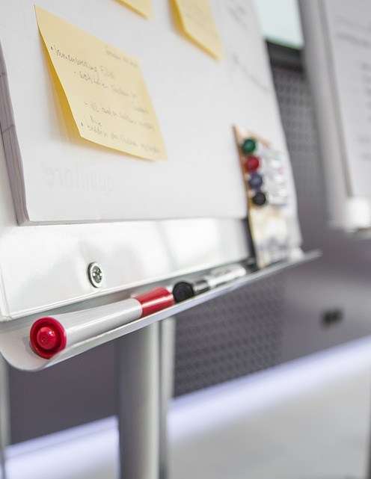
Post-it
Schrijf op een post-it de antwoorden op de volgende vraag (1 vraag per post-it):
Wat doet een priester?
Wat doet een profeet?
Wat doet een koning?
Schrijf op een post-it de antwoorden op de volgende vraag (1 vraag per post-it):
Wat doet de Heere Jezus als priester?
Wat doet de Heere Jezus als profeet?
Wat doet de Heere Jezus als koning?
Notes:
Geef iedere catechisant drie post-its. Laat hen op iedere post-it een antwoord schrijven op één van de drie vragen. Deel het bord in drie vlakken (Profeet, Priester, Koning) en laat hen daarna hun post-it op het bord plakken.
Wat doet een priester?
Wat doet een profeet?
Wat doet een koning?
Geef vervolgens nog drie post-its aan iedere catechisant. Laat ze antwoorden op de volgende vragen, en hun antwoord plakken in het juiste vak op het bord
Wat doet de Heere Jezus als priester?
Wat doet de Heere Jezus als profeet?
Wat doet de Heere Jezus als koning?

